Slide 1
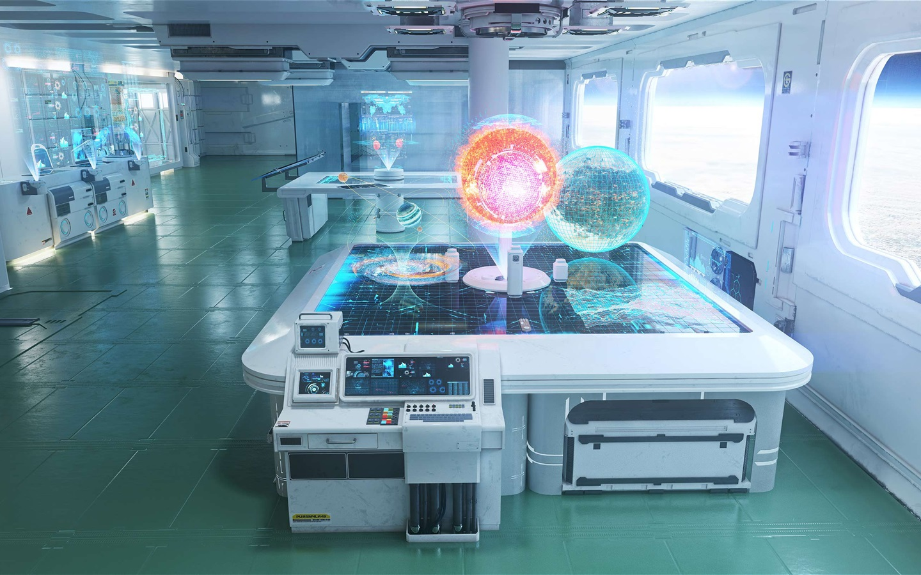
ФОТО ОТЧЕТ «Огородная лаборатория планеты Лапотушки».

Slide 2
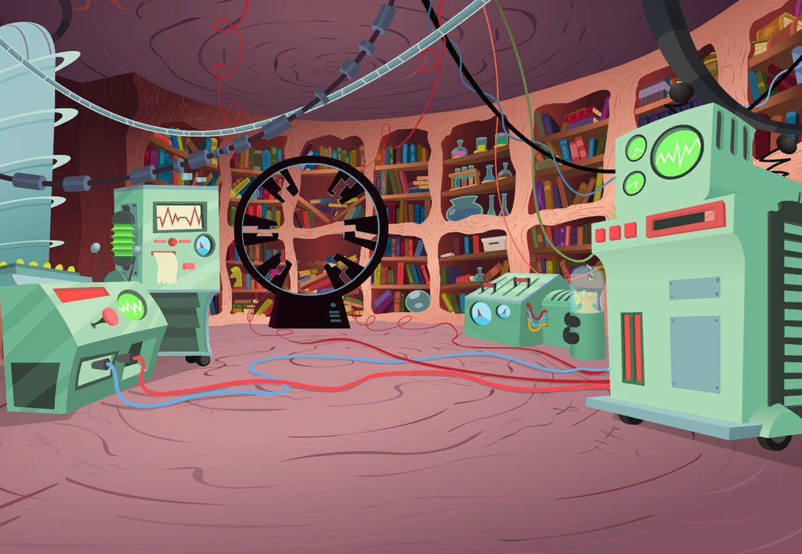
ПЕРВЫЙ ДЕНЬ - ПОСАДКА

Slide 3
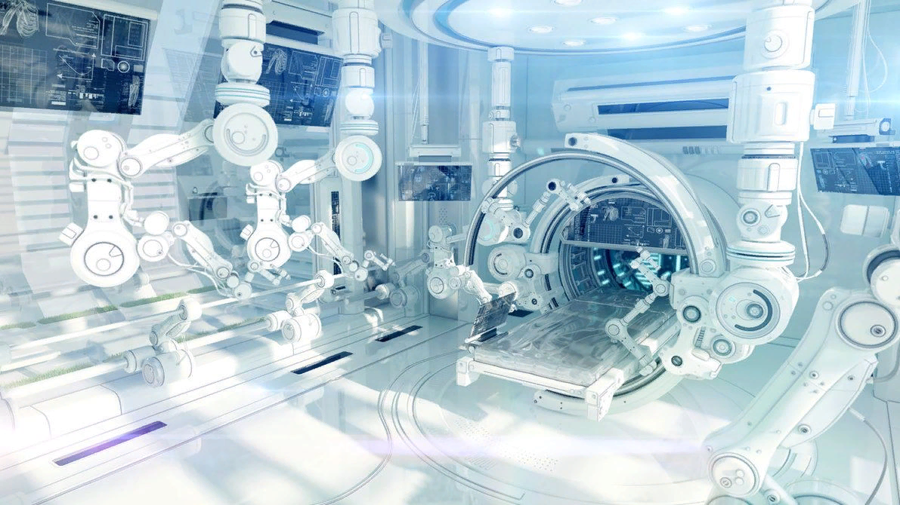

Slide 4
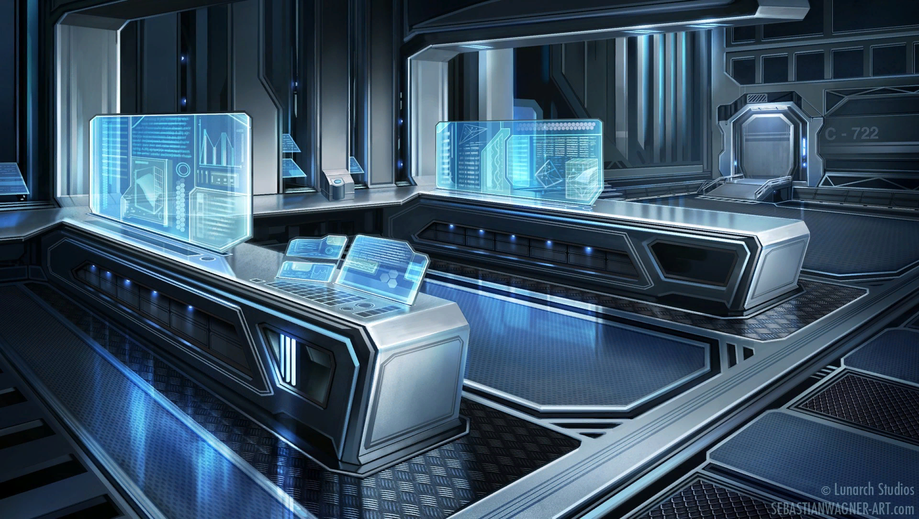

Slide 5
БЕСЕДЫ И НАБЛЮДЕНИЯ

Slide 6
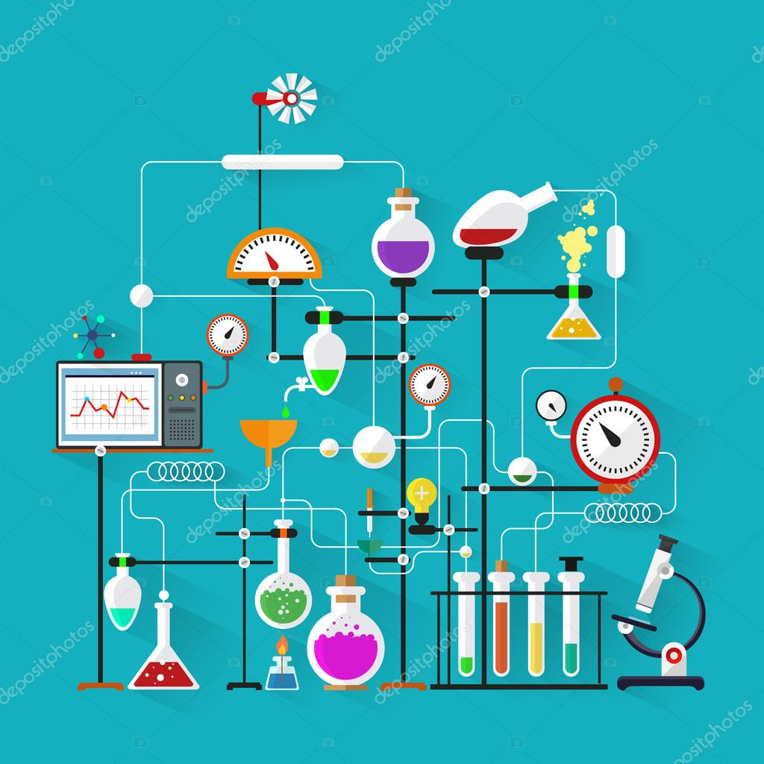

Slide 7
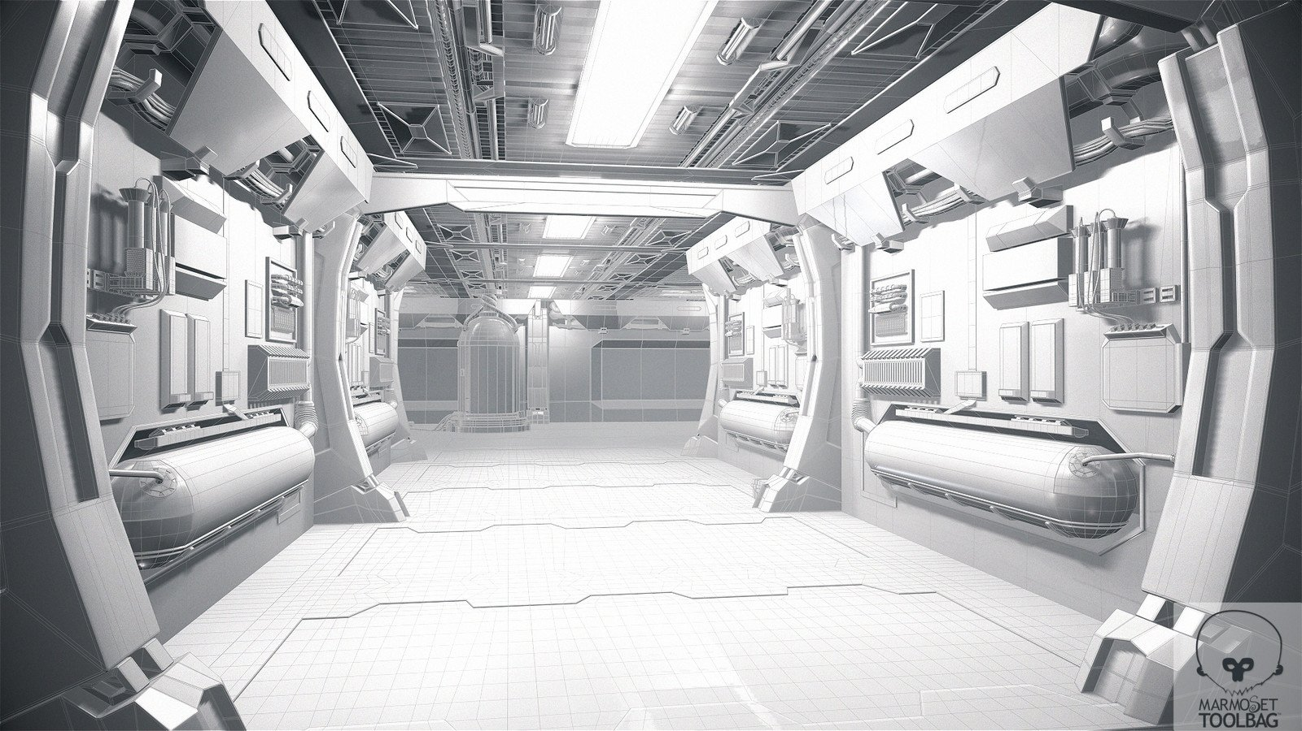
ОФОРМЛЕНИЕ ДНЕВНИКА

Slide 8
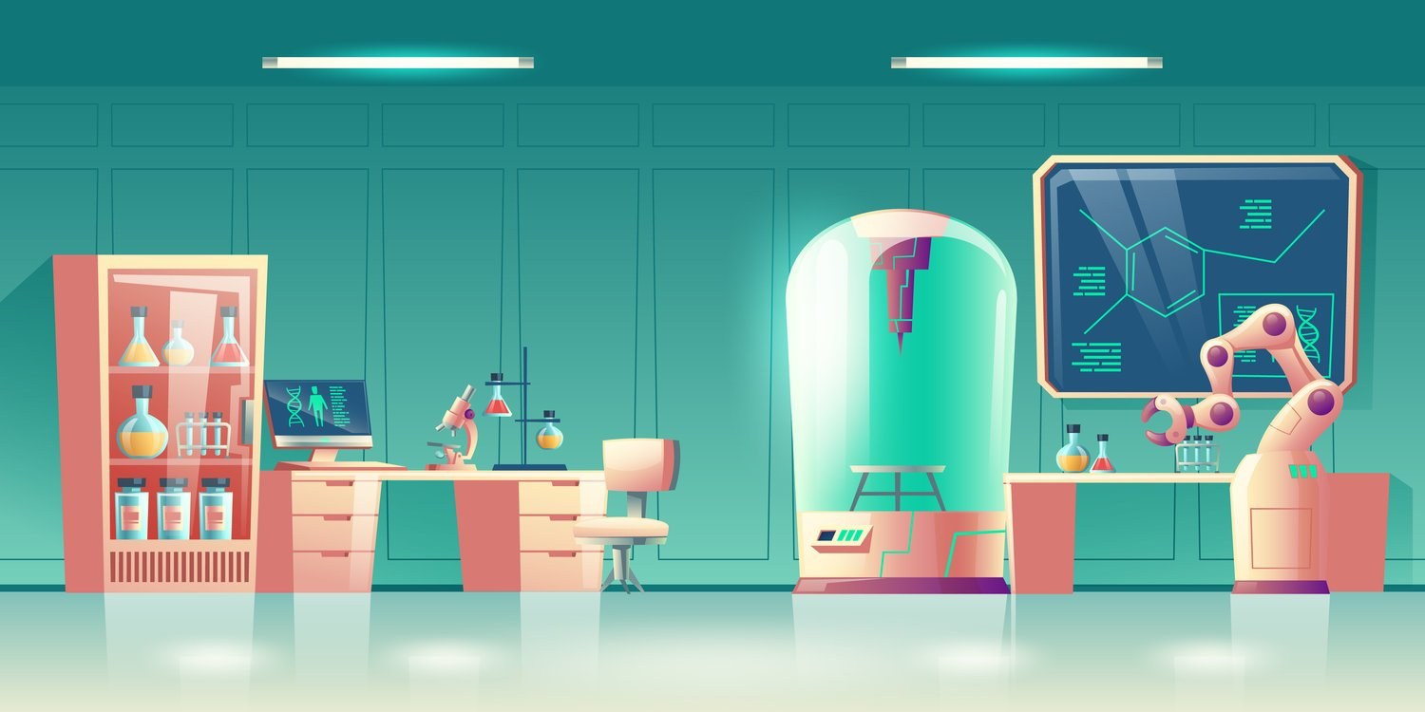
ОФОРМЛЕНИЕ ВЕТОК

Slide 9
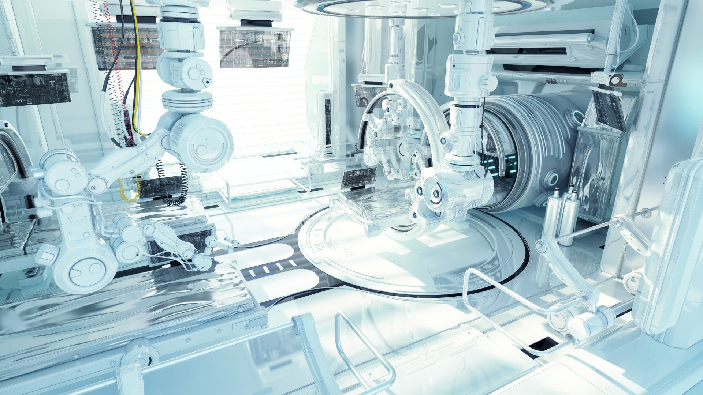
ПОЛИВ И РЫХЛЕНИЕ

Slide 10
НАШ ОГОРОД

Slide 11
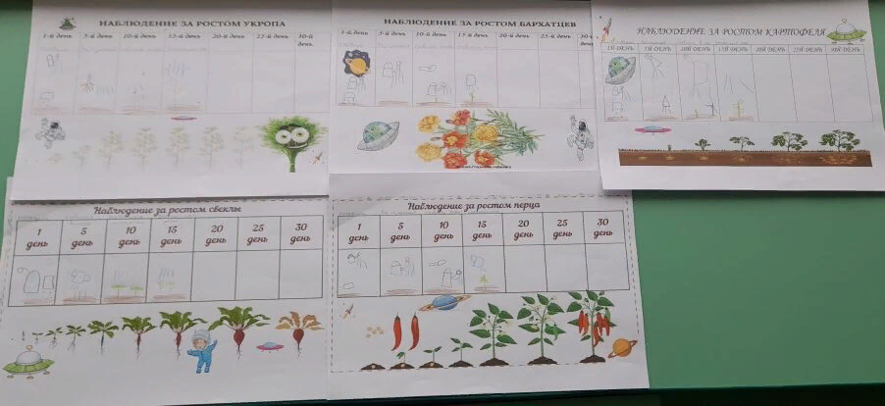
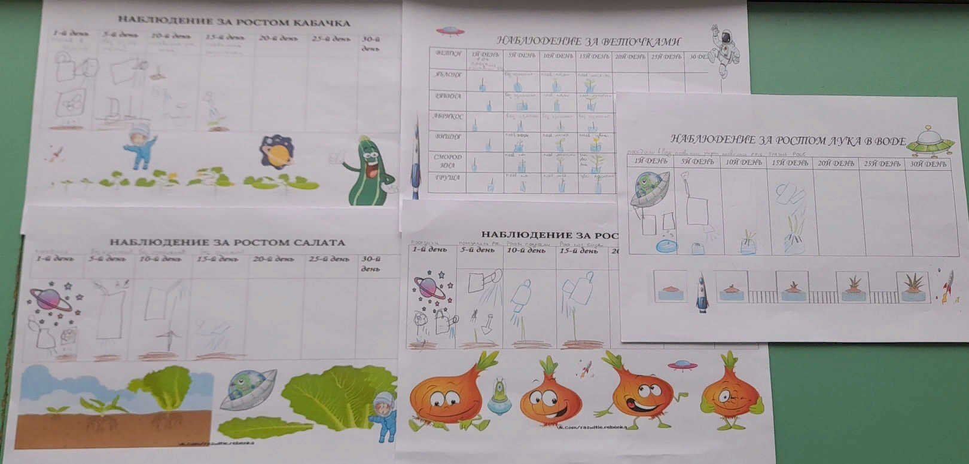

Slide 12
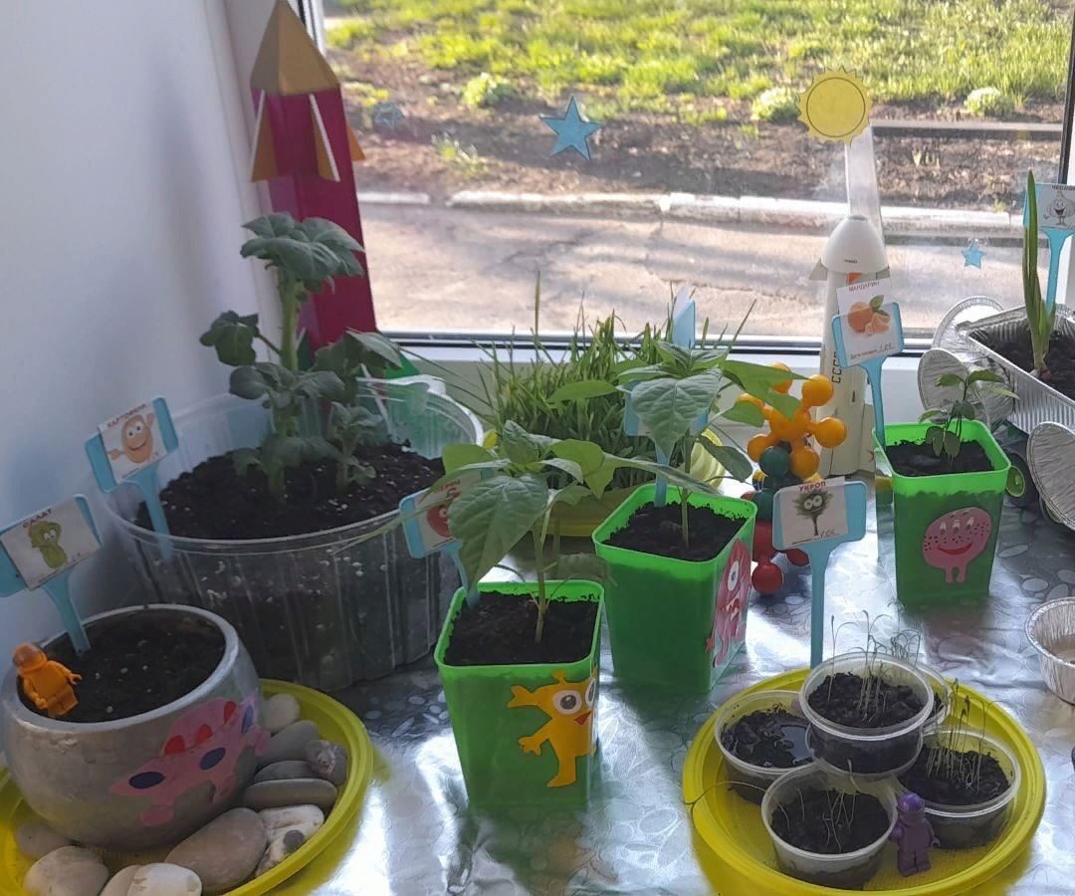
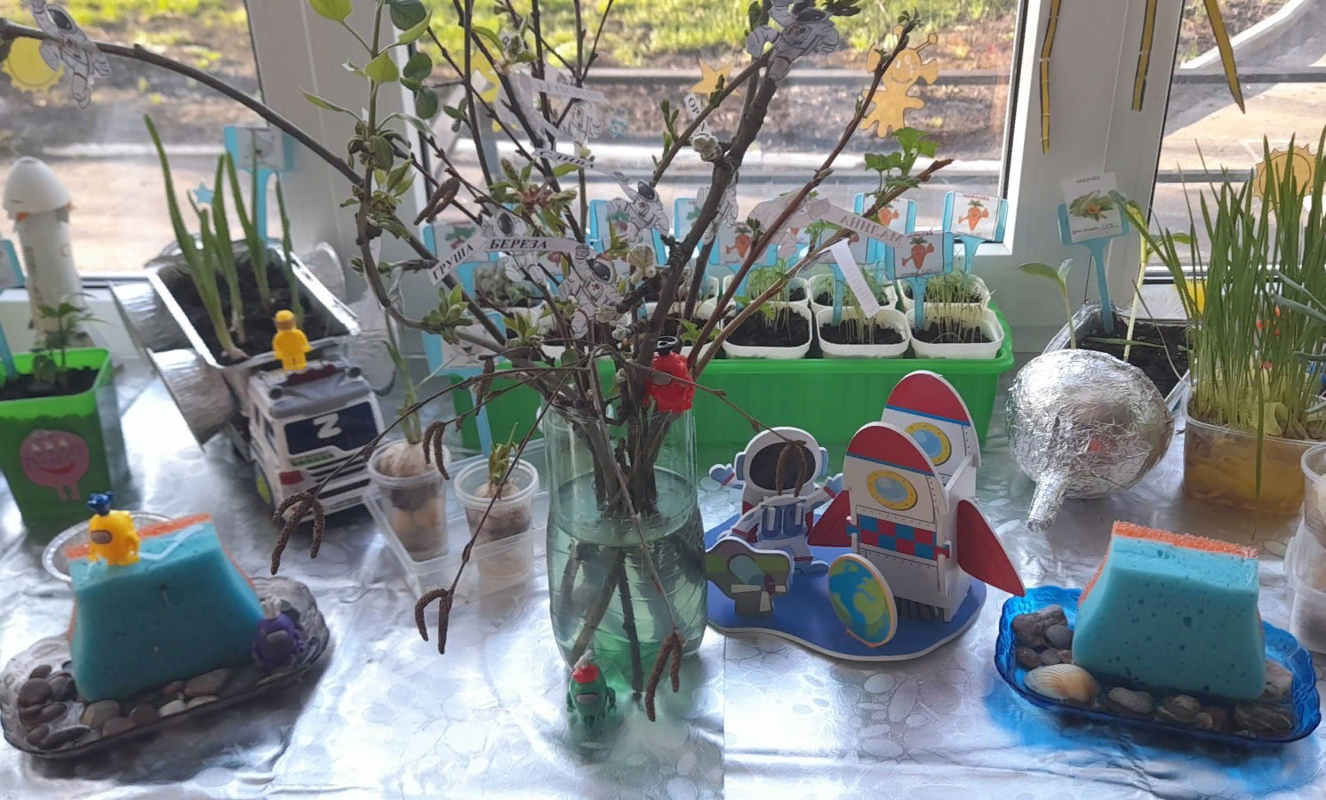
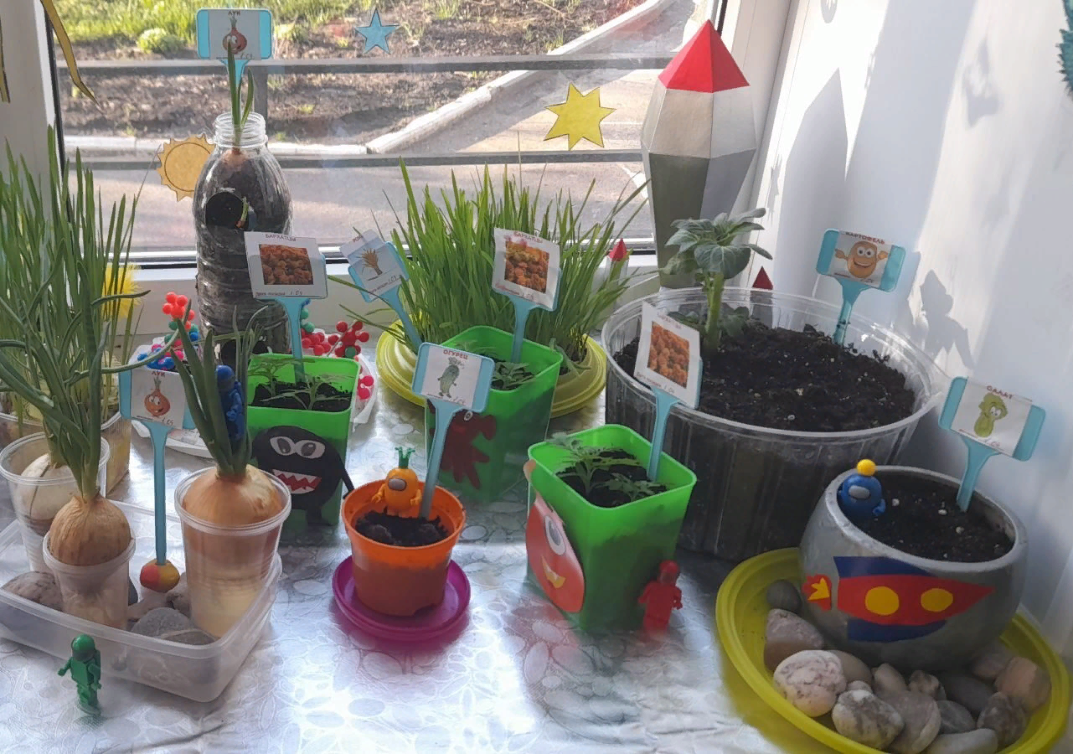

Slide 13
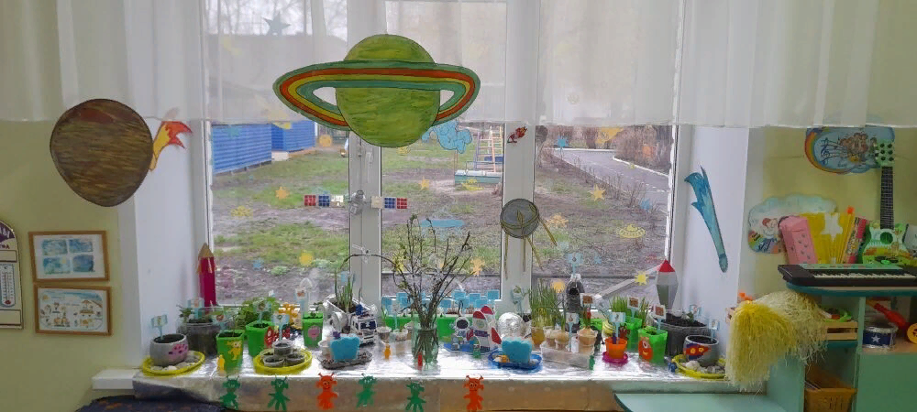

Slide 14
